Slide 1
ГОСУДАРСТВЕННЫЙ УНИВЕРСИТЕТ – ВЫСШАЯ ШКОЛА ЭКОНОМИКИ
ЦЕНТР ИССЛЕДОВАНИЙ ГРАЖДАНСКОГО ОБЩЕСТВА И НЕКОММЕРЧЕСКОГО СЕКТОРА
Проект сравнительных исследований некоммерческого сектора
The Johns Hopkins Comparative Nonprofit Sector Project (CNP)
И.В.Мерсиянова канд.социол.наук, директор Центра исследований гражданского общества и некоммерческого сектора ГУ-ВШЭ
Москва, 13 октября 2009 г.

Slide 2
ЗАРУБЕЖНЫЙ ПАРТНЕР
Центр исследований гражданского общества Института исследований политики при Университете им. Джонса Хопкинса (г. Балтимор, штат Мэриленд, США)
The Center for Civil Society Studies of the Johns Hopkins Institute for Policy Studies
http://www.ccss.jhu.edu
Подписано соглашение о сотрудничестве между ГРАНС-центром и Центром исследований гражданского общества Университета им. Джонса Хопкинса
Проект ведется с 1991 года и участвуют в нем 45 стран
Notes:
2
2
2
I

Slide 3
Задачи проекта
Охарактеризовать трудовые ресурсы (оплачиваемых работников и волонтеров), деятельность, финансовое, правовое положение, историю и политическую среду сектора некоммерческих организаций в стране и дать объяснение выявленным различиям по странам;
Определить правовые, культурные, исторические, социальные или политические факторы, ускоряющие или замедляющие развитие данных организаций, и
Получить более полное понимание усиливающейся роли и индивидуальных характеристик данных организаций в различных странах.
Кроме вышеперечисленных основных исследовательских целей, проект ставит
перед собой следующие задачи организационного и нормативного характера:
Создать постоянно действующую местную структуру для продолжения выполнения данных работ в будущем;
Повысить общественную информированность о некоммерческом секторе, и
Обеспечить более надежную базу для принятия стратегических решений, влияющих на данный сектор.
Notes:
3
3
3
I

Slide 4
Объект исследования
Негосударственные некоммерческие организации, отвечающие одновременно пяти критериям:
наличие хотя бы неформальной организационной структуры;
независимость от государства (организация может получать финансирование от государства);
самоуправляемость
нераспределение прибыли между членами, участниками, учредителями;
добровольность (не основана на принудительном труде, но может использовать наемный труд).
Notes:
4
4
4
I

Slide 5
Какие признаки характеризуют деятельность Вашей организации?
5
*по результатам всероссийского обследования НКО (2009, n = 1002)
Notes:
5
5
5
I

Slide 6
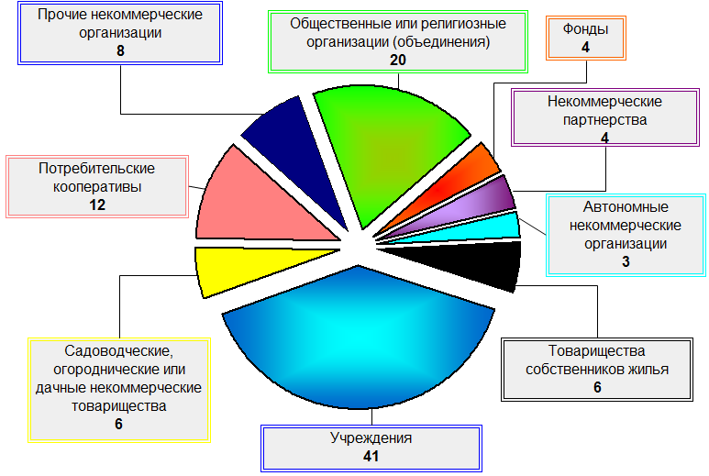
Структура российского некоммерческого сектора
Общее число некоммерческих организаций – 731240 (по состоянию на 01.01.2009, по данным Росстата)
Общее число негосударственных некоммерческих организаций – 429273 (минимальная граница, по данным Росстата)
6
*по результатам всероссийского обследования НКО (2009, n = 1002)

Slide 7
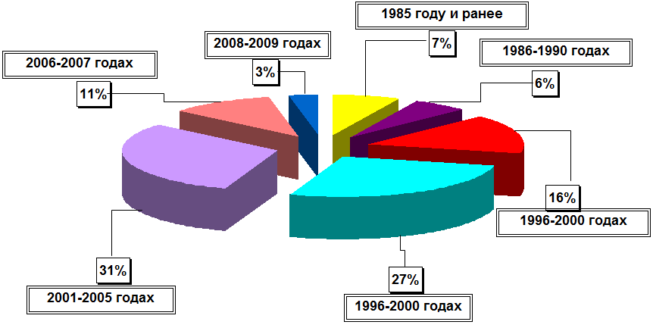
Когда Ваша организация была создана?
7
*по результатам всероссийского обследования НКО (2009, n = 1002)
Notes:
7
7
7
I

Slide 8
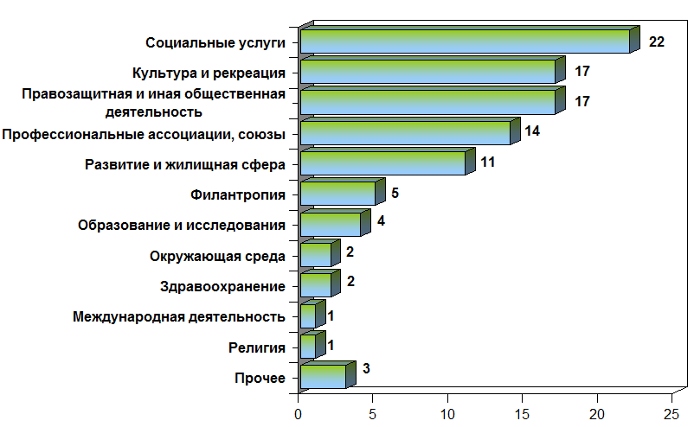
Основные направления деятельности НКО
(международная классификация)
8
*по результатам всероссийского обследования НКО (2009, n = 1002)
Notes:
8
8
8
I

Slide 9
Территориальная сфера деятельности НКО
9
*по результатам всероссийского обследования НКО (2009, n = 1002)

Slide 10
Распределение НКО по численности постоянных сотрудников
10
*по результатам всероссийского обследования НКО (2009, n = 1002)

Slide 11
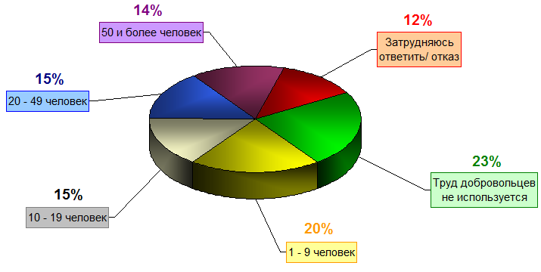
Сколько в среднем добровольцев ежемесячно участвовали в работе Вашей организации в прошлом году?
11
*по результатам всероссийского обследования НКО (2009, n = 1002)
Notes:
11
11
11
I

Slide 12
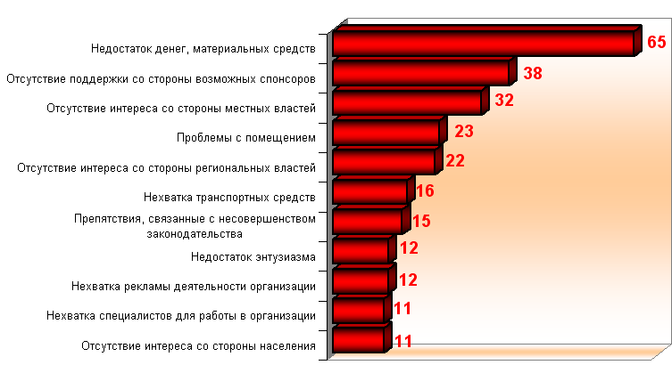
Основные проблемы функционирования НКО (%)
12
*по результатам всероссийского обследования НКО (2009, n = 1002)

Slide 13
Основные проблемы функционирования НКО (%, 2007/2009 гг.)
13
*по результатам всероссийского обследования НКО (2009, n = 1002)

Slide 14
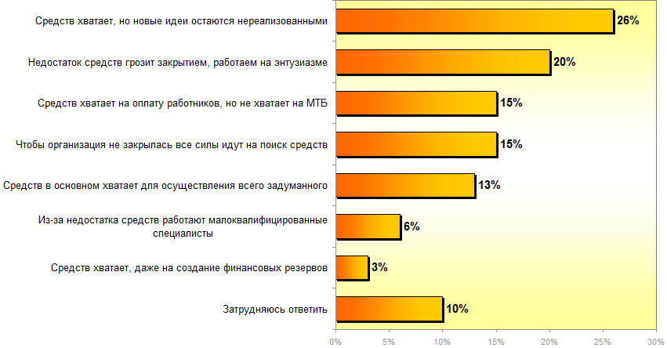
Оценка экономического положения НКО на сегодняшний день
14
*по результатам всероссийского обследования НКО (2009, n = 1002)
Notes:
14
14
14
I

Slide 15
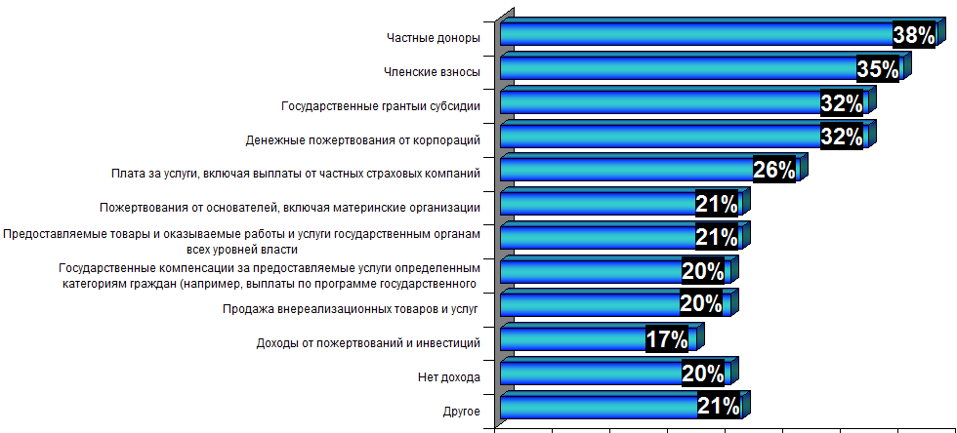
Источники поступлений в денежной и натуральной форме в бюджеты НКО в 2009 году
15
*по результатам всероссийского обследования НКО (2009, n = 1002)

Slide 16
Первичные показатели
Расходы третьего сектора
‒ в абсолютных цифрах
‒ % от ВВП
Оплачиваемые работники (приведенные к норме полной занятости)
‒ третьего сектора {кол-во человек}
‒ секторов НКО по сферам деятельности (человек)
‒ % ко всем несельскохозяйственным работникам
Волонтеры (приведенные к норме полной занятости)
‒ третьего сектора (человек)
‒ секторов НКО по сферам деятельности (человек)
‒ % ко всем несельскохозяйственным работникам
Композиция третьего сектора по расходам (по сферам деятельности)
Композиция третьего сектора по занятости, с учетом и без учета волонтеров (по сферам деятельности)
Доходы (включая и не включая вклад волонтеров):
‒ третьего сектора
‒ в абсолютных цифрах
‒ % от ВВП
Композиция доходов третьего сектора (по сферам деятельности)
16
Notes:
16
16
16
I

Slide 17
Направления анализа на основе первичных показателей
На основе количественных показателей проводится анализ по следующим направлениям:
Вклад сектора в экономику страны: сравнение вклада в ВВП с основными отраслями экономики и крупнейшими предприятиями
Вклад сектора в занятость: сравнение числа занятых (с волонтерами и без них) с основными отраслями экономики и крупнейшими предприятиями
Выявление доминирующей сферы деятельности (из 12) в третьем секторе страны
Выявление доминирующего источника доходов сектора
Сопоставление сферы деятельности и доминирующего типа источников доходов
Сравнение всех показателей страны со средними для всех стран-участниц CNP и средними для своего региона
17
Notes:
17
17
17
I

Slide 18
Результат исследования в России
Первичные количественные показатели, ноябрь 2009 года
Доклад «Российский некоммерческий сектор в международной сравнительной перспективе», середина 2010 года
18
Notes:
18
18
18
I

Slide 19
Благодарю за внимание!
Центр исследований гражданского общества ГУ-ВШЭ go@hse.ru
http://grans.hse.ru
19

